Slide 1
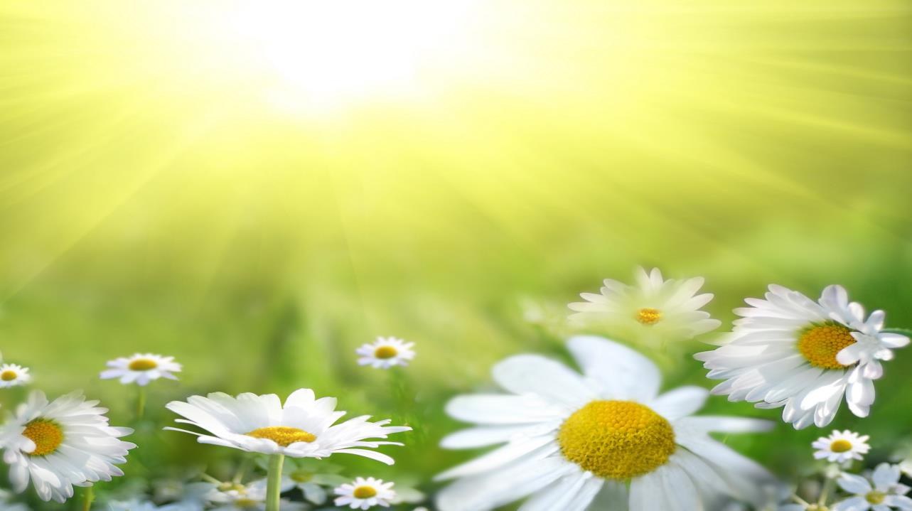
МАДОУ «Детский сад №161 комбинированного вида» Приволжского района г.Казани
Комплекс утренней гимнастики
в средней группе
Подготовила: инструктор по физической культуре Сибгатуллина А.Н.(I кв.категория)

Slide 2


Какой должна быть утренняя гимнастика
Регулярной, систематической. Оздоровительный эффект достигается с помощью систематического выполнения.
Умеренной. Все упражнения желательно выполнять в умеренном темпе во избежание переутомления ребенка.
Доступной. Упражнения должны быть знакомыми.
Разнообразной для поддержки интереса ребенка.

Slide 3

«Хлопки»
Исходное положение - стоя, ноги на ширине плеч, руки вдоль туловища
1 - руки в стороны
2 - руки вверх
3 - руки в стороны
4 - исходное положение

Slide 4
«Наклоны»
Исходное положение - ноги на ширине плеч, руки на поясе
1 - наклон вперед
2 – исходное положение

Slide 5
«Повороты»
Исходное положение - ноги на ширине плеч, руки на поясе
1 - поворот вправо (влево), развести руки в стороны
2 – исходное положение

Slide 6
«Где же ножки?»
Исходное положение - лежа на спине, руки прямые за головой
1 - поднять прямую правую (левую) ногу вверх
2 – исходное положение

Slide 7
Упражнение на дыхание
Подыши одной ноздрей и к тебе придет покой.
Исходное положение – стоя, туловище выпрямлено
1 – правую ноздрю закрыть указательным пальцем правой руки, левой ноздрей делать тихий, продолжительный вдох
2 – как только вдох окончен, открыть правую ноздрю, левую закрыть
Использованы материалы с сайта nsportal.ru

Slide 8
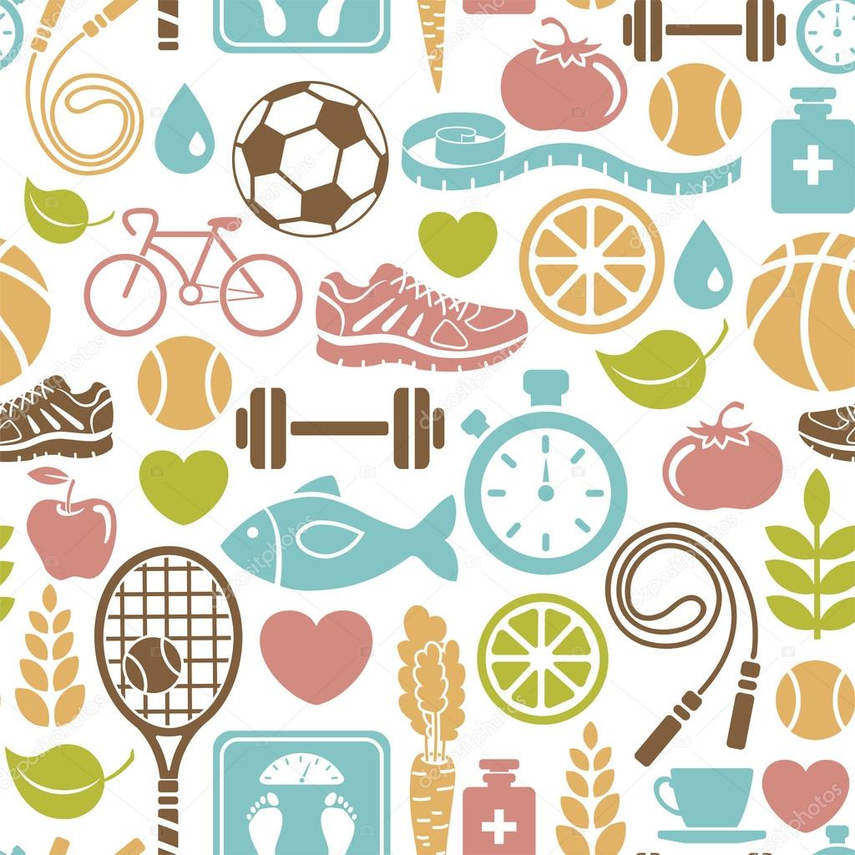
СПАСИБО ЗА ВНИМАНИЕ!

